Slide 1
Válságok
Dr. Pogátsa Zoltán
Soproni Egyetem

Slide 2
Osztrák iskola (főleg Hayek)
Létezik “természetes kamatráta”
Jegybanki kamatráta ezt nem találja el
Ez felesleges kapacitásokat teremt
Tisztulnia kell (Schumpeter)
Friedman: empirikusan hamis
Kaldor, Sraffa: mért csak a jegybank? Magán források félre beruházásai?

Slide 3
Neoklasszikus
Általános Egyensúlyi Elméletben nincs válság
Fama: tökéletes piaci hipotézis
Say törvénye
Ha mégis van válság, az externália
Médiába neoklasszikus közgazdászt ne hívj, inkább hívj szeizmológust! ☺
2008 USA: dereguláció
Bernanke, Greenspan belátta
Megoldás: Dodd-Frank, Basel III. etc
Európa: szuverén adósságválság
Merkel megoldása: fiskális politika közösségiesítése

Slide 4
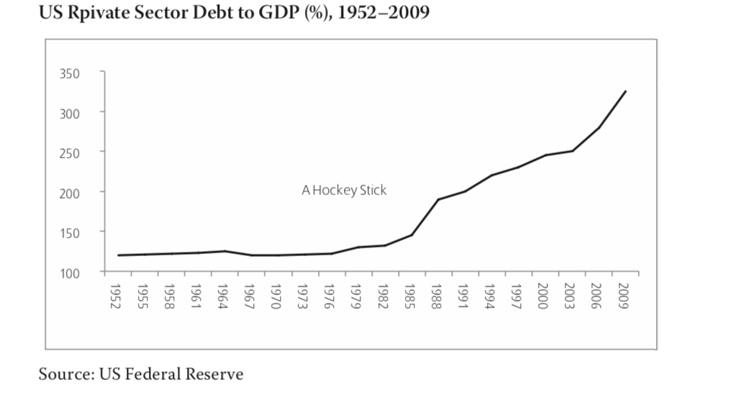
Magánadósság
Minsky: pénzügyi instabilitás hipotézis
A pénzügyi rendszer prociklikusan elősegíti a válságot
Steve Keen: adósság nélkül évtizedek óta leállt volna a növekedés

Slide 5
Alulfogyasztás
Főleg Keynesiánusok (Piketty, Krugman, Stiglitz, Varoufakis, Galbraith, etc.)
A jövedelmek és a vagyon koncentrációja a “szupergazdagok” körében
Alacsony fizetőképes kereslet alul
Megoldás: progresszívebb adóztatás, újraelosztás, magasabb minimálbér
Keresletet teremt alul
Jól magyarázza 2008-at. M. Roberts: Nem magyarázza a hetvenes éveket!

Slide 6
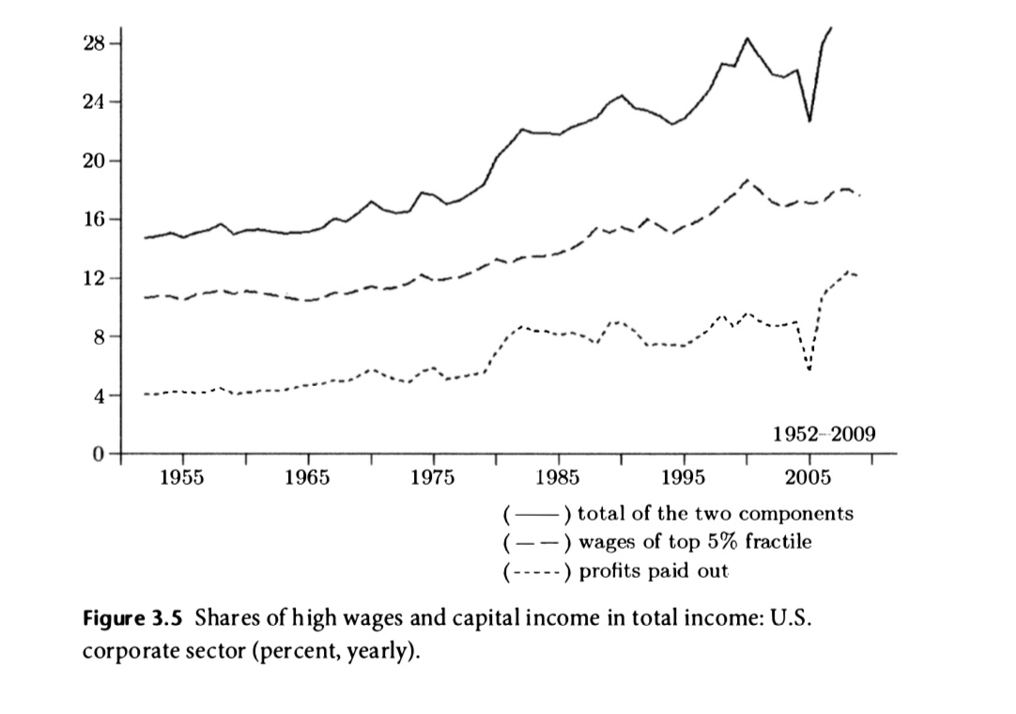

Slide 7
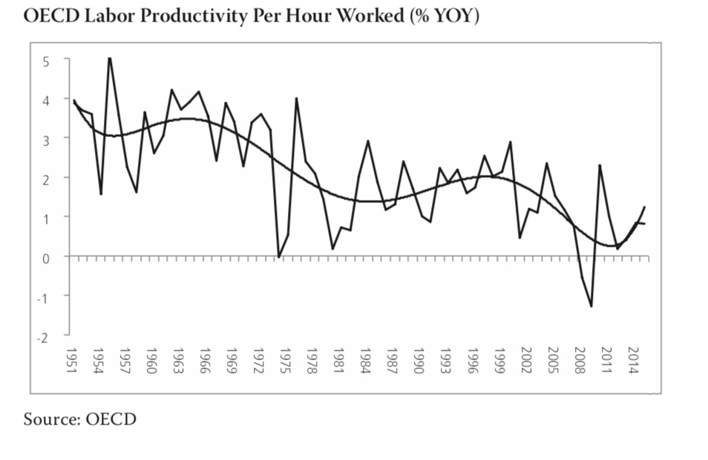
Csökkenő termelékenység
Hogy magyarázzák ezt a neoklasszikus, osztrák, Keynesiánus, stb modellek?

Slide 8
Marxiánus nézet
Csökkenő profitráta
Automatizáció: a vállalkozó kényszerből technológiával váltja ki az emberi munkát
Nem monopol profit viszont csak az ember kizsákmányolásából van
A profitráta ezért süllyed

Slide 9
